Slide 1
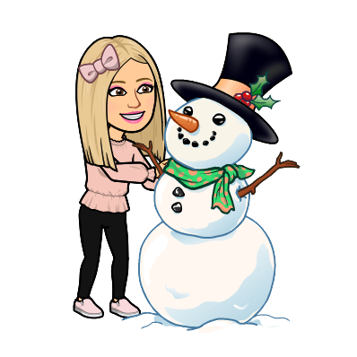
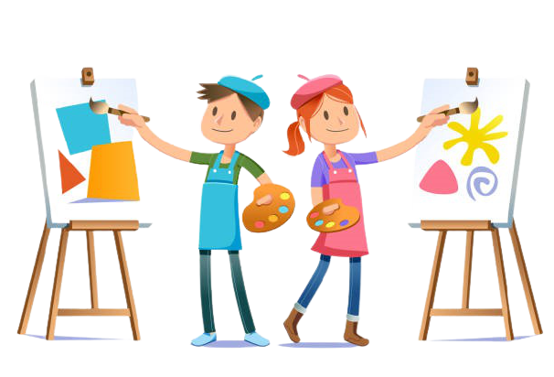
LIKOVNA UMETNOST
SNEŽAK S PISANIM KLOBUKOM

Slide 2
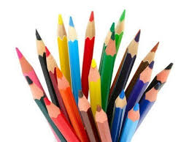

PRI DANAŠNJI LIKOVNI NALOGI BOSTE POTREBOVALI:
BEL LIST/POLOVICO RISALNEGA LISTA
BARVICE

Slide 3
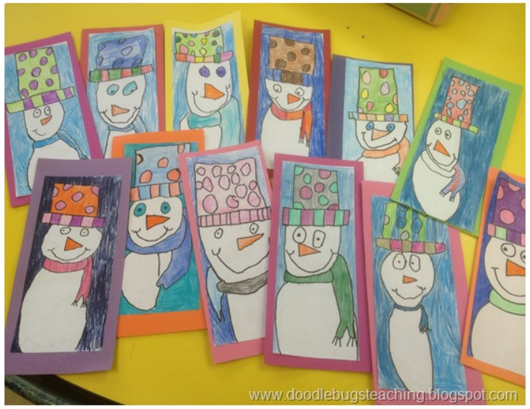
NA VELIKO NARIŠI SNEŽAKA.
NE POZABI NA ŠAL IN KLOBUK, KI NAJ BO PISAN, LAHKO Z VZORČKI PO TVOJI ŽELJI.
OZADJE POBARVAJ Z MODRO BARVICO.

Slide 4
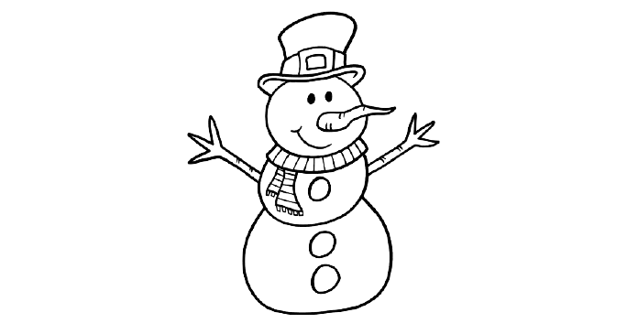

KDAJ BO TVOJA NALOGA USPEŠNA?
SNEŽAK JE NARISAN NA VELIKO.
SNEŽAK IMA PISAN KLOBUK.
OZADJE JE POBARVANO Z MODRO BARVICO.

Slide 5
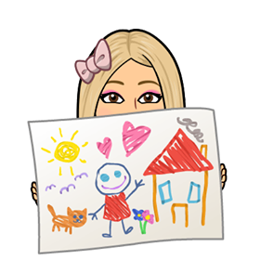
KOMAJ ČAKAM NA TVOJ IZDELEK.
PROSI STARŠE, DA GA FOTOGRAFIRAJO TER POŠLJEJO PO ELEKTRONSKI POŠTI.

